Slide 1










CHÀO MỪNG QUÝ THẦY CÔ VỀ DỰ GIỜ LỚP 2A
MÔN: TIẾNG VIỆT
Giáo viên:Trần Thị Thuỷ

Slide 2

Khởi động
Notes:
Bài giảng thiết kế bởi: Hương Thảo - tranthao121006@gmail.com

Slide 3


Slide 4

Ôn tập giữa học kì 1
Tiết 4
Notes:
Bài giảng thiết kế bởi: Hương Thảo - tranthao121006@gmail.com

Slide 5
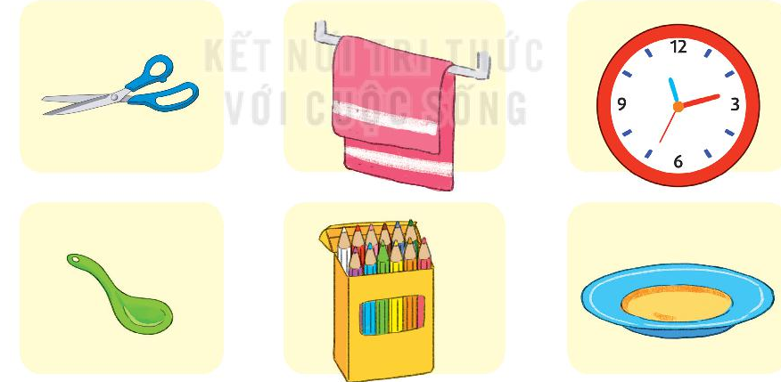
5. Viết tên đồ vật trong mỗi hình
Cái kéo
Khăn mặt
Đồng hồ
Cái thìa
Hộp bút màu
Cái đĩa
Notes:
Bài giảng thiết kế bởi: Hương Thảo - tranthao121006@gmail.com

Slide 6
Các từ chỉ đồ dùng học tập: sách,vở, bút mực, bút chì, thước kẻ, tẩy, phấn, bảng, hộp bút, cặp xách, …
Các từ chỉ đồ dùng gia đình: bát, đũa, cốc,chén,giường, tủ, bàn, ghế, quạt, nồi cơm điện, ti vi, tủ lạnh, máy giặt, dao, thớt,…

Slide 7
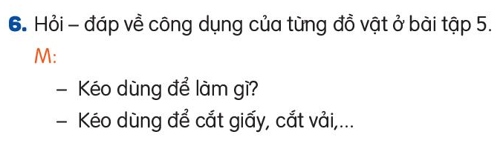

Slide 8
Notes:
Bài giảng thiết kế bởi: Hương Thảo - tranthao121006@gmail.com

Slide 9

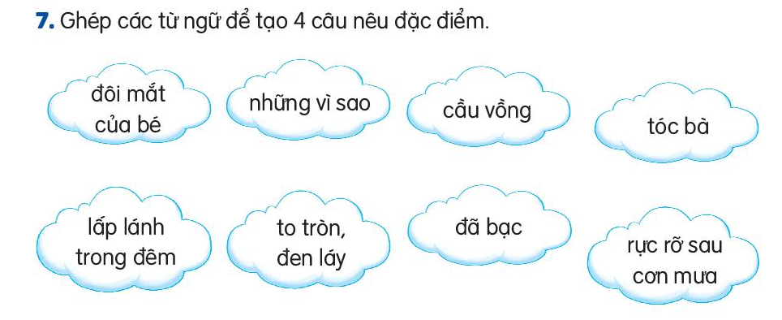

Slide 10
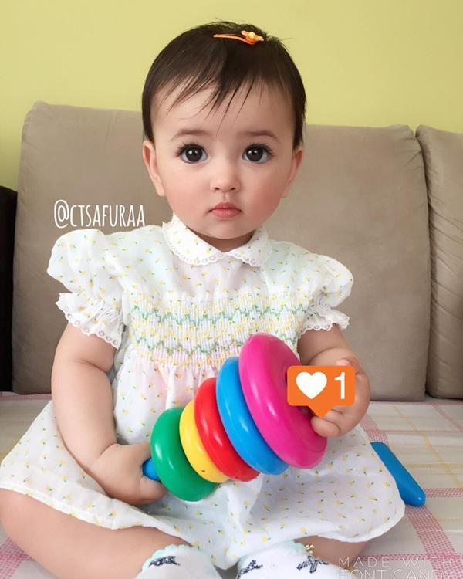

Slide 11


Slide 12


Slide 13
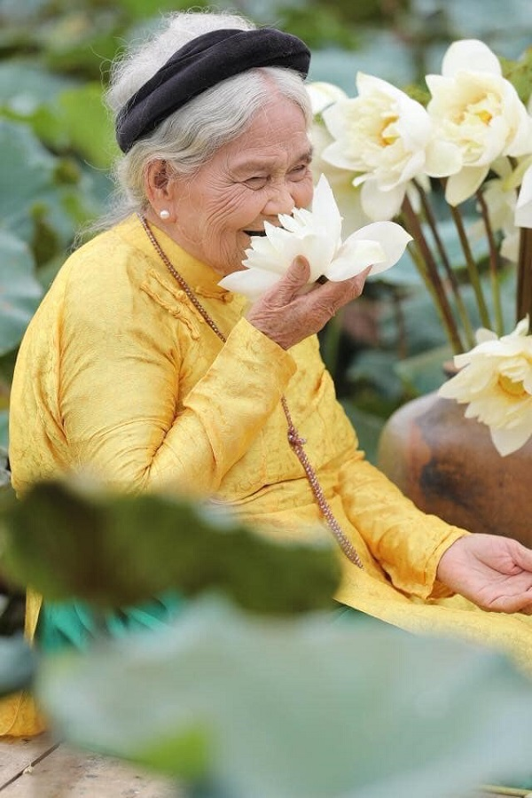

Slide 14


Vận dụng

Slide 15
















Tiết học đến đây là kết thúc. Xin trân trọng cảm ơn các thầy cô giáo.

